Slide 1
能源管理平台介绍与应用
北京博锐尚格节能技术有限公司
2013年4月18日

Slide 2
提纲
能源管理平台介绍
原理、架构
在万达的部署情况，历史及未来
平台功能简介
应用能源管理平台开展管理的方法及案例
基于能源管理平台的专项技术服务介绍

Slide 3
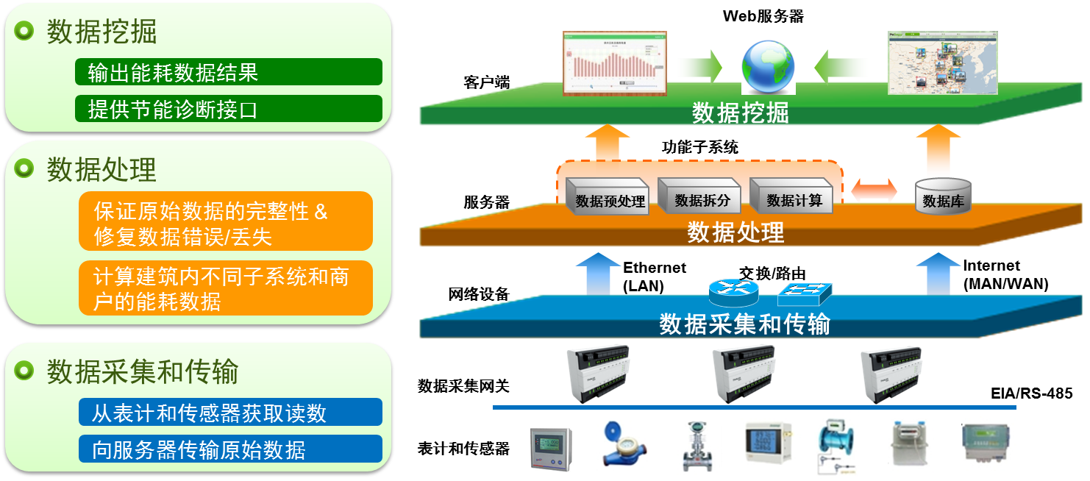
能源管理平台
（分项、分户）能耗数据采集+可视化+分析系统

Slide 4
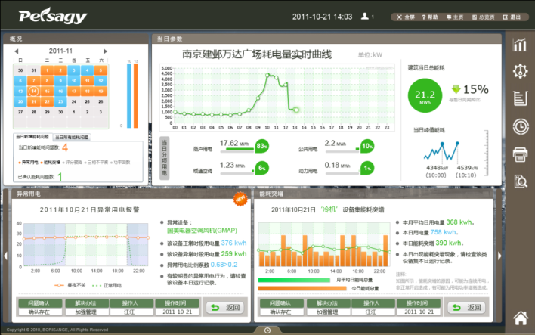
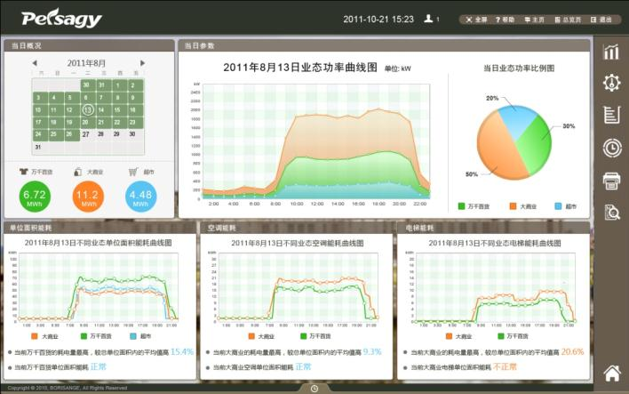
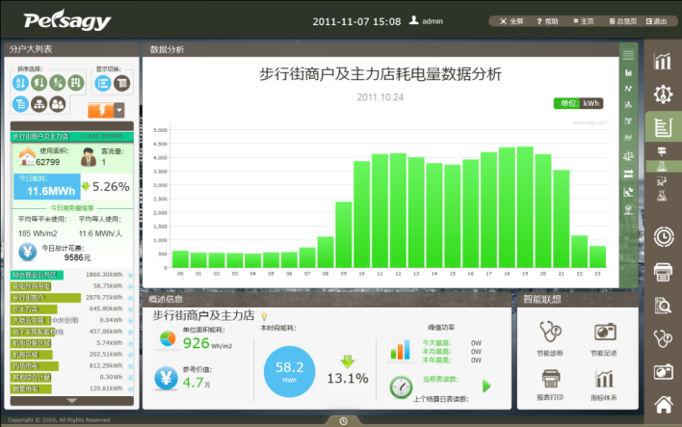
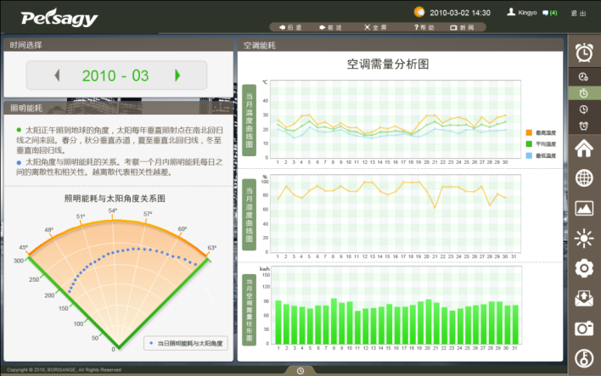
能源管理平台软件界面

Slide 5

能源信息平台功能
管理层
1. 了解能耗去向，评估节能潜力，检验节能效果
2. 节能任务分解到专业责任人（项目公司）
3. 横向对比，科学制定项目节能目标（集团公司）
技术应用层
1. 为节能设计提供评估手段、积累重要参数（设计）
2. 为配电容量设计提供可靠证据（设计）
3. 为节能运行提供检验手段和必要信息（运行）
4. ……
技术底层
1. 分户计量收费、远程抄表、自动记录+报表打印
2. 多功能电表、配电参数监控
3. ……

Slide 6
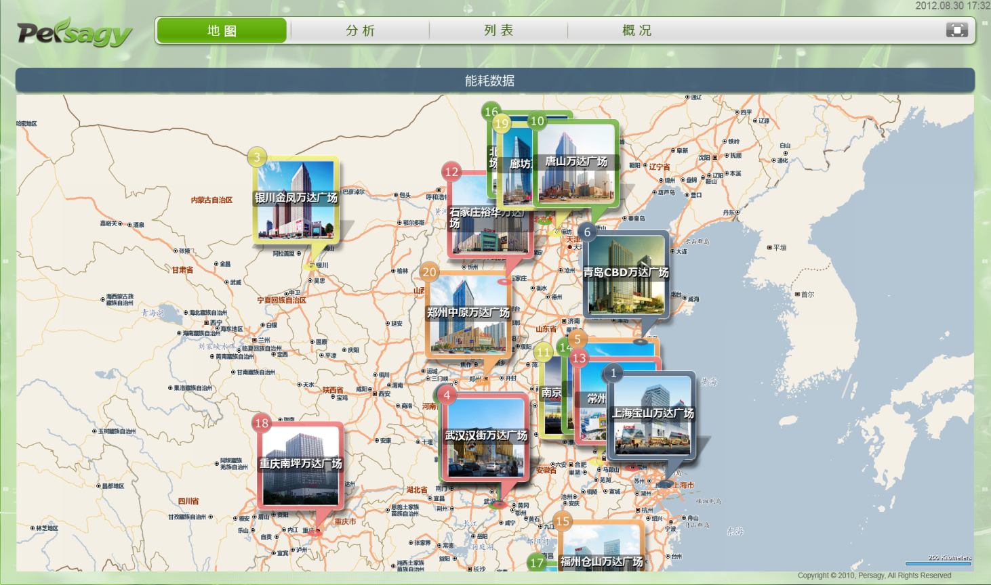
能源管理平台在万达的部署情况
第一个：北京石景山，2009年完成
第一批：+21个，2010年~2012年完成
第二批：+18个，正在实施

Slide 7
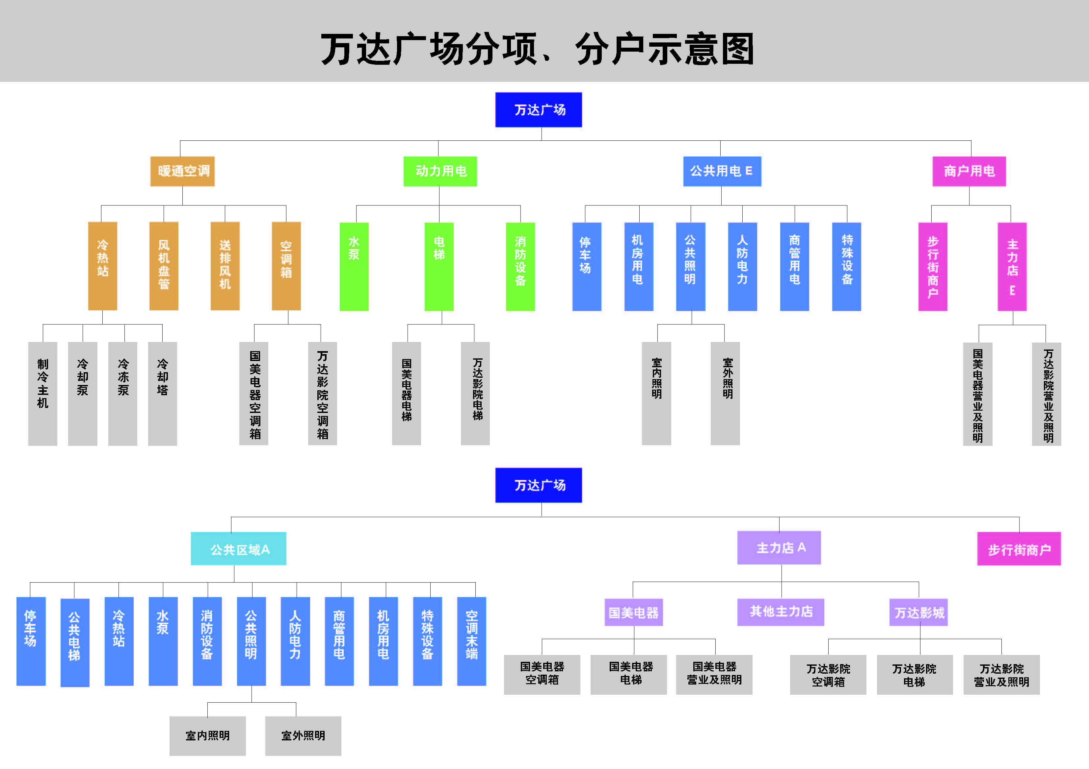
能耗模型

Slide 8
利用能源管理平台开展节能管理
管理目标：不仅仅是减少能耗费用
固定资产保值、增值
促进机电系统服务品质提升
促进设备系统可靠性提升
促进运行管理团队技术水平提升
管理者：商管总部→各项目→各专业
管理方式：手段导向→效果导向
管理阶段：规划/设计/建造/运行/改造

Slide 9
能源管理平台应用案例
节能管理案例（案例1~6）
固定资产保值、增值案例（案例7~8）
节能诊断与改造案例（案例9~11）
节能典范项目案例（案例12~14）

Slide 10
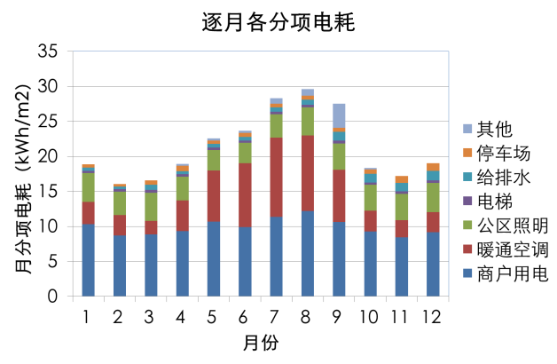
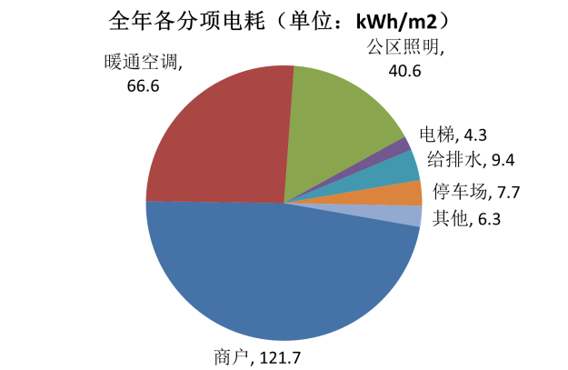
案例1：分项能耗对比管理
能源管理平台 的首要任务是将建筑总能耗分解到不同的用户和不同的系统，给出分户、分项能耗，为节能管理提供数据基础

Slide 11
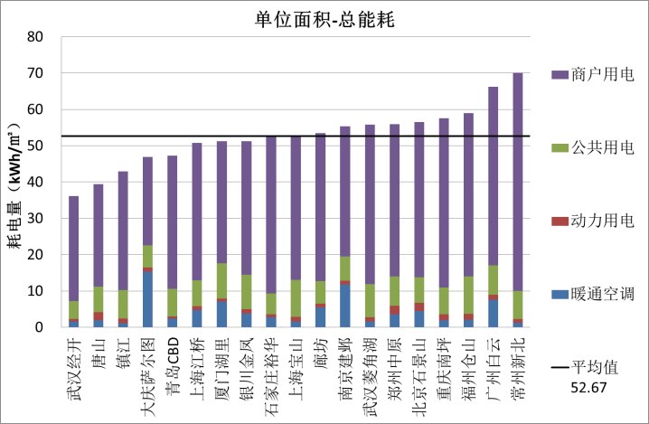
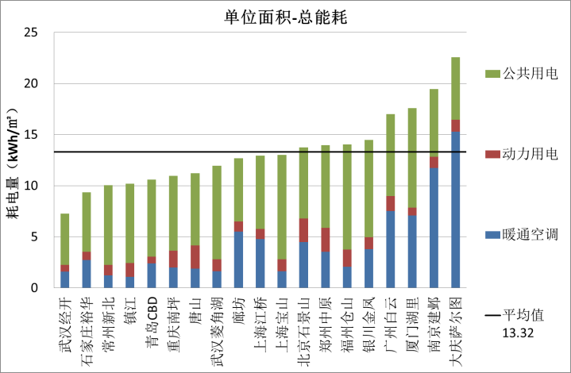
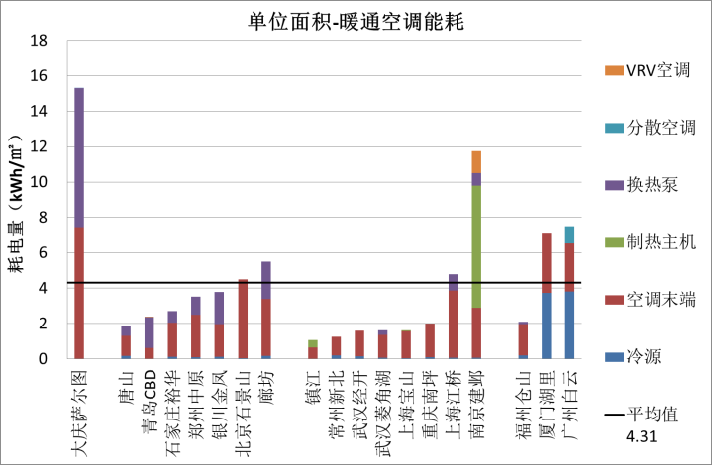
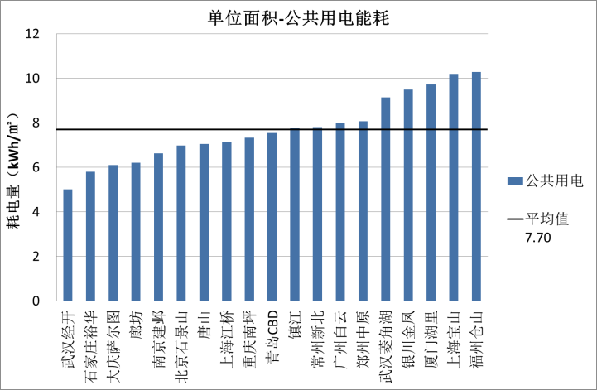
案例1：分项能耗对比管理
对比同类建筑的分项能耗指标，可以帮助每个建筑准确定位各自分项用能水平高低

Slide 12
案例1：分项能耗对比管理
考虑不同项目功能面积比例的差异性，不同分项的能耗指标以“分项能耗除以相应的功能面积”

Slide 13
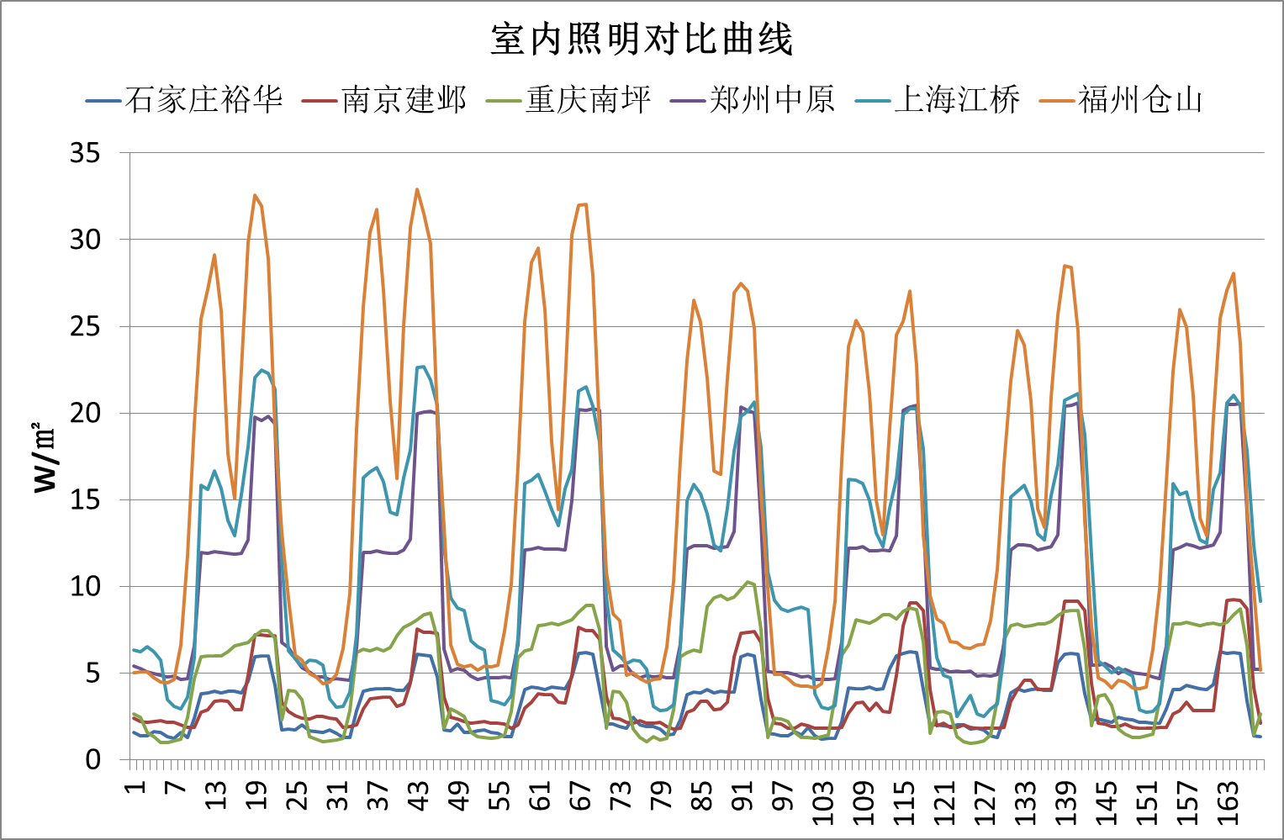
案例1：分项能耗对比管理
能耗高的项目积极查找原因，努力整改；能耗低的项目应总结设计、运行两方面的经验，并在集团内推广

Slide 14
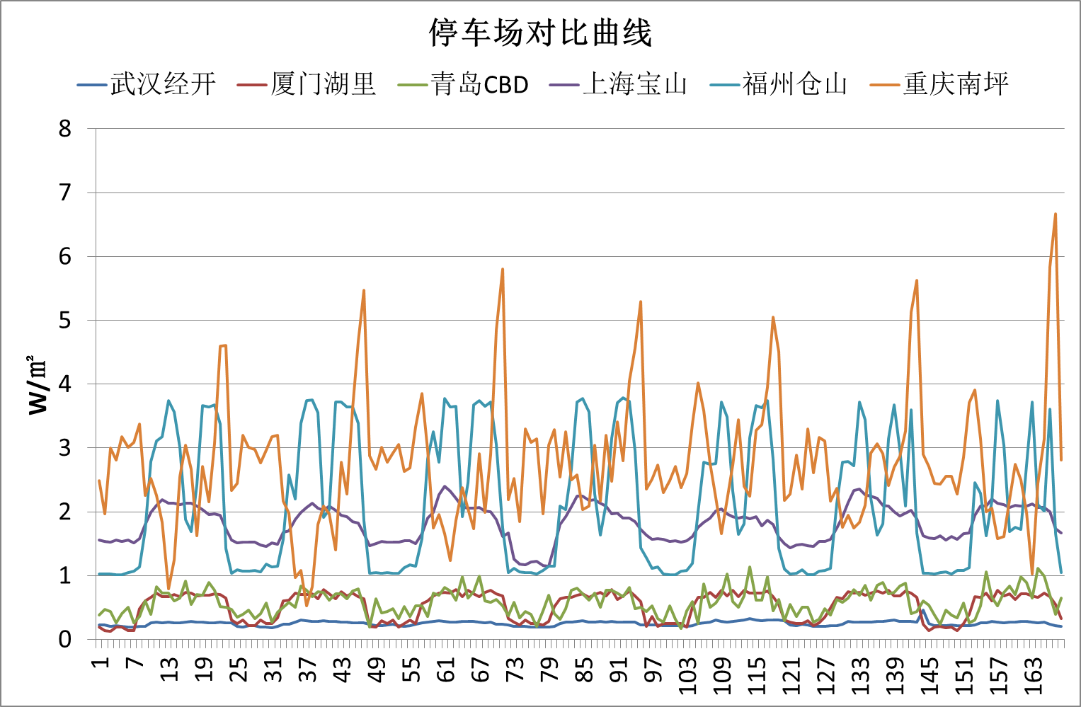
案例1：分项能耗对比管理
对比前三名和后三名的能耗曲线，发现各项目在运行管控方式、峰值能耗密度方面的差异性

Slide 15
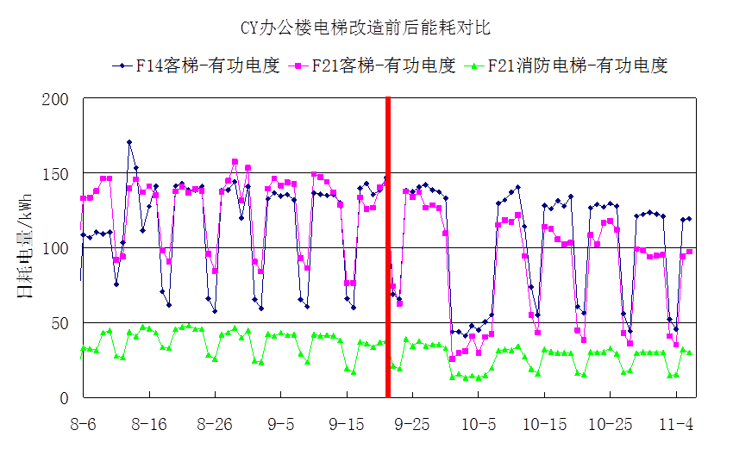
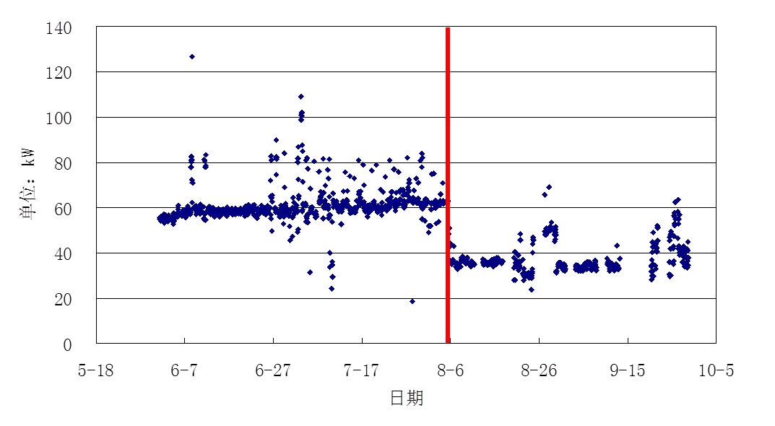
案例2：准确核算节能量
在建筑节能行业中，节能服务公司普遍存在夸大节能量、虚报节能量的作法，能耗管理平台提供了客观的能耗标尺，可准确的核算改造前后的节能效果

Slide 16
案例3：指导配电系统设计、运行
利用能耗管理平台可获得各支路、各变压器全年逐时的能耗数据，帮助检验设计选型的实际裕度大小
4类典型变压器负荷延时曲线图

Slide 17
案例3：指导配电系统设计、运行
传统的配电系统设计方法不能很好的控制商场变压器容量，导致各变压器的裕度存在显著差异
4个万达项目变压器全年最大负载率统计

Slide 18
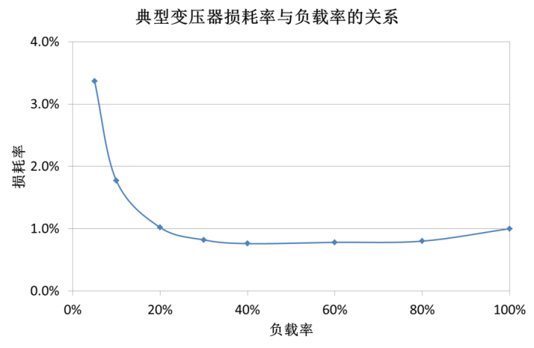
案例3：指导配电系统设计、运行
低负载率/裕度不均匀的主要危害：变配电系统建设初投资存在浪费；变压器低负载运行的损耗较大

Slide 19
案例3：指导配电系统设计、运行
如何在设计之初，科学的选择各变压器的容量、科学的搭配负载？答案：利用同类项目积累的电耗数据，建立新的负荷预测方法

Slide 20
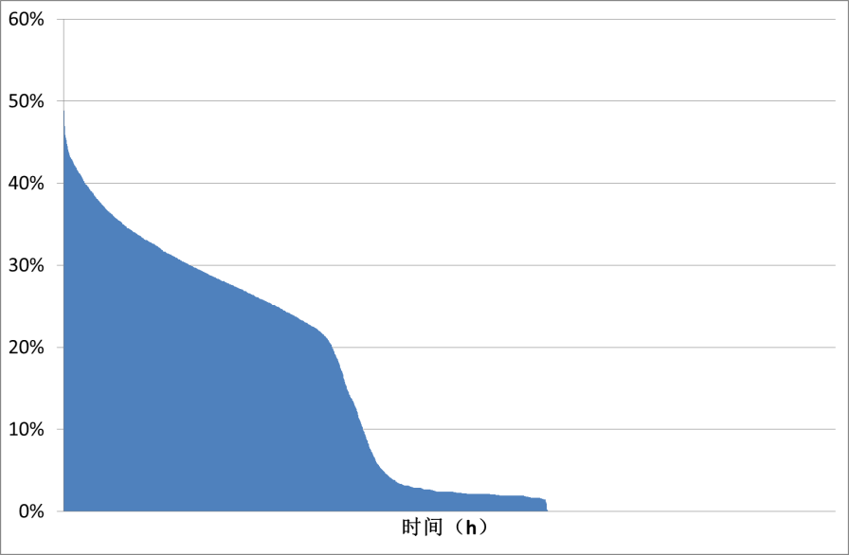
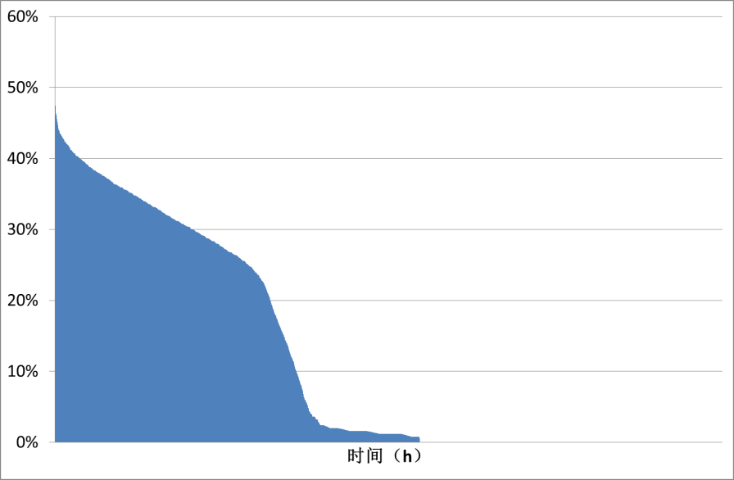
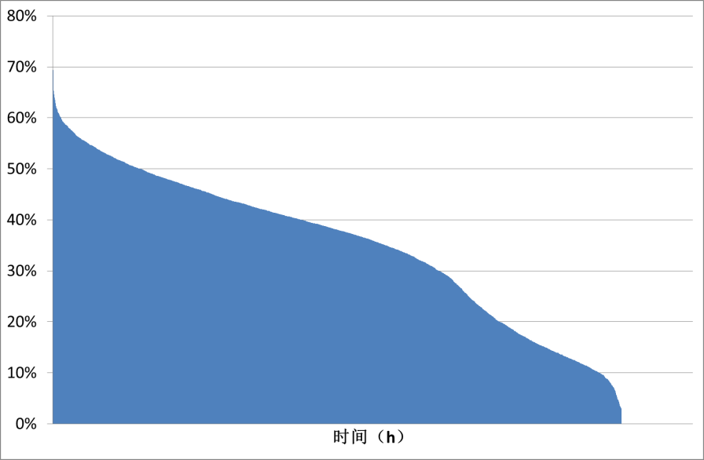
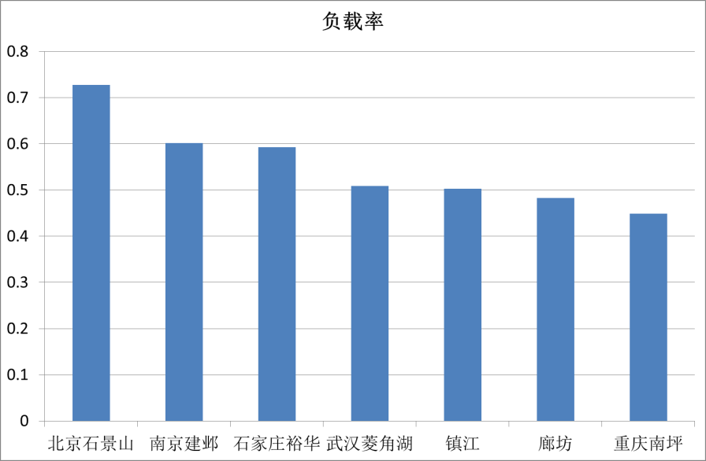
案例4：与租户的配电容量谈判
以肯德基为例
镇江万达KFC负荷延时曲线图
廊坊万达KFC负荷延时曲线图
北京石景山万达KFC负荷延时曲线图

Slide 21
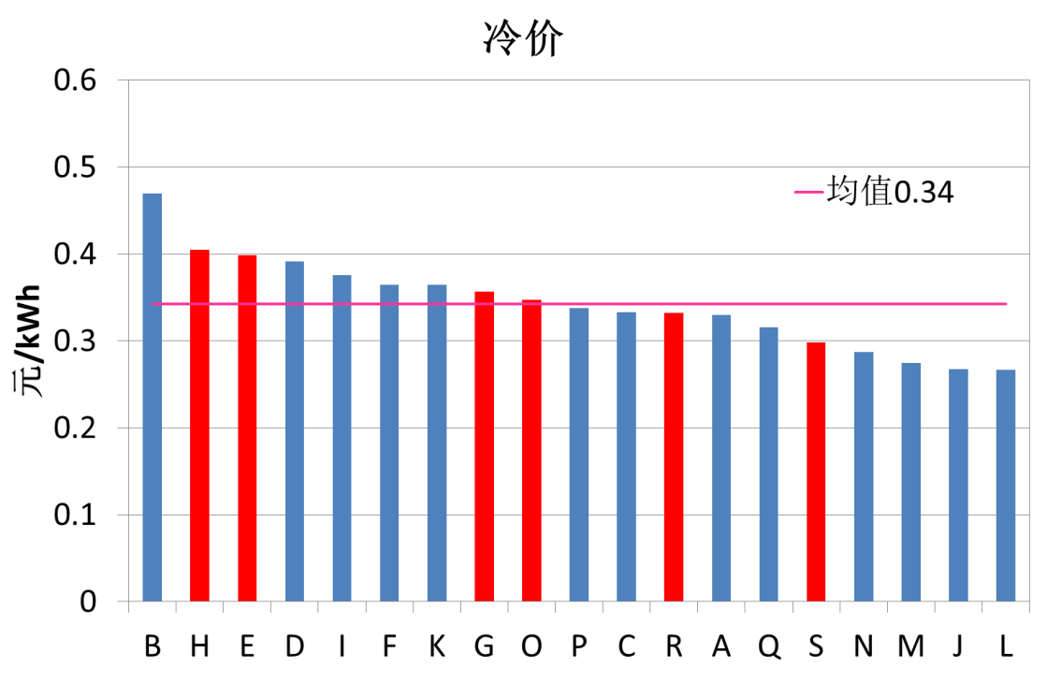
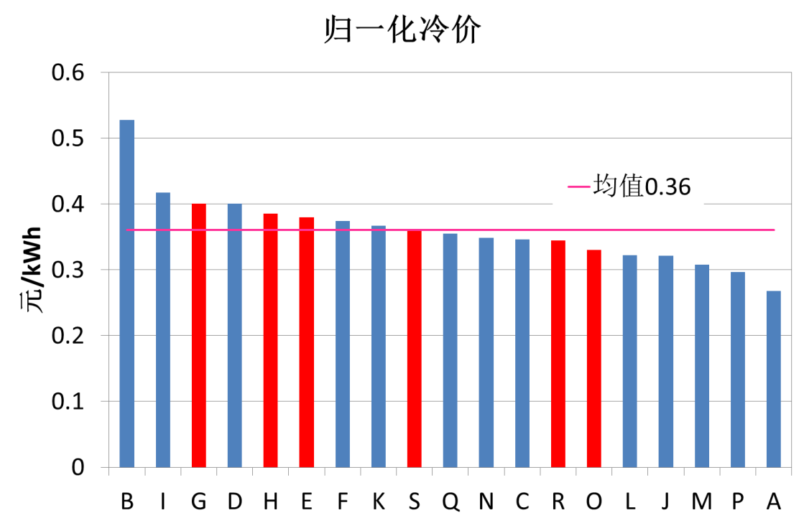
案例5：冷站单位制冷量能源成本（冷价）对比
冷价(单位：元/kWh) = 冷站总电费 / 总制冷量
归一化冷价 = 冷站总电耗 * 归一化逐时电价 / 总制冷量
结论：1. 各项目冷价差异显著 2. 水蓄冷的冷站与普通冷站相比优势不明显

Slide 22
案例6：服务品质参数量化记录

Slide 23
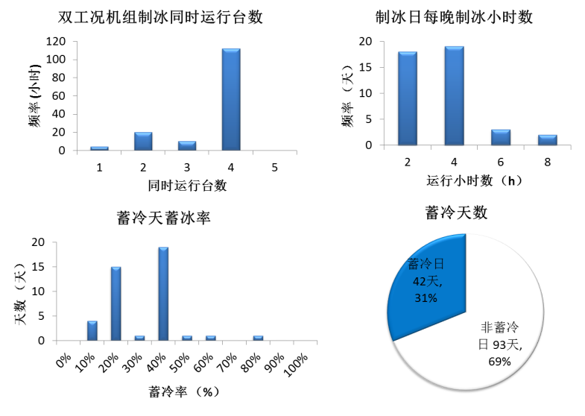
案例7：冰蓄冷系统保值增值案例
某商场冷站系统中增加投资数千万元，采用了大容量的冰蓄冷系统，但蓄冷效果并不理想，实际蓄冷偏低
调研结果表明，运行管理人员缺乏关键冷量数据、关键运行参数的支持，是导致冰蓄冷系统运行效果不佳的主要原因

Slide 24
案例7：冰蓄冷系统保值增值案例
在冷站中陆续布置了多个临时性测点以采集关键运行参数
关键运行参数 | 测点类型、数量 | 数据采集时间、频率 | 备注
各主机制冷量、系统蓄冷/融冰量 | 流量计×3，温度计×32 | 整个夏季，30min一次
冷机状态参数 | --- | N×24h，1小时一次 | 从冷机面板上人工抄录
板换前后温度 | 温度计×4 | 整个夏季，30min一次
水系统各节点压力 | 水压表×60 | 每种常见工况一次 | 利用系统原有压力表，校验后使用
油冷却器温度 | 温度计×5 | 24h，30min一次 | 用于判断冷机故障原因

Slide 25
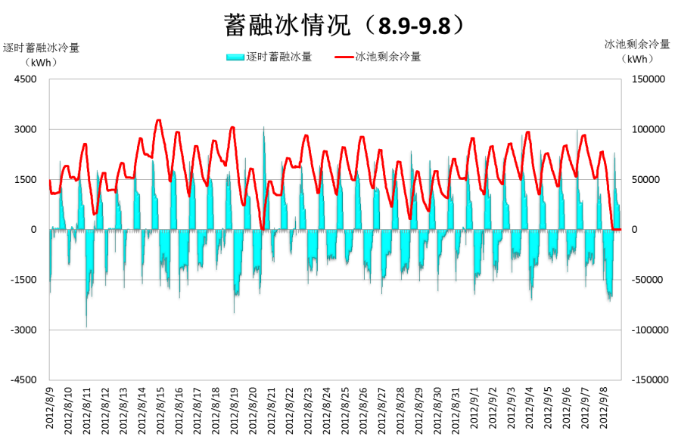
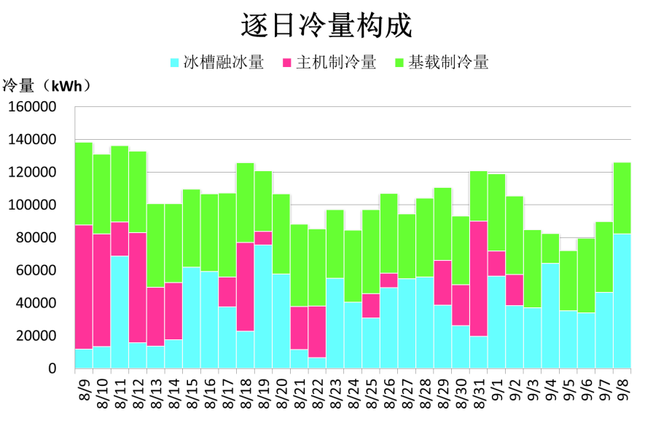
案例7：冰蓄冷系统保值增值案例
在上述数据的支持下，冰蓄冷系统实际蓄冷效果得到了显著提升，冷站运行费用当年节省25%
为了持续改进、深入挖潜（仍有15%的节能空间），上述测点中一部分被整合到了该项目的能源管理平台中

Slide 26
案例8：冷却塔保值增值案例
大型商业建筑通常采用多个冷却塔模块，各模块性能是否一致？通过监控各模块回水温度，查找低效模块

Slide 27
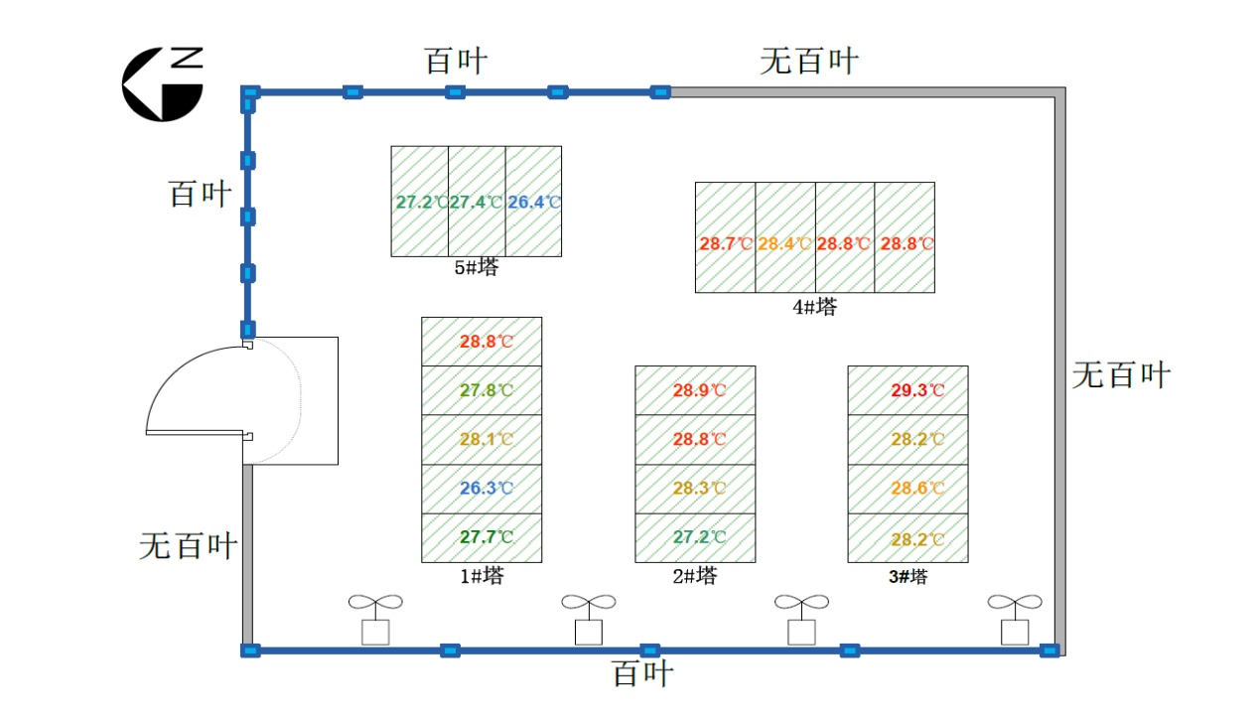
案例8：冷却塔保值增值案例
广告牌遮挡严重影响了冷却塔的冷却效果，通过更换通风百叶的方式进行改造

Slide 28
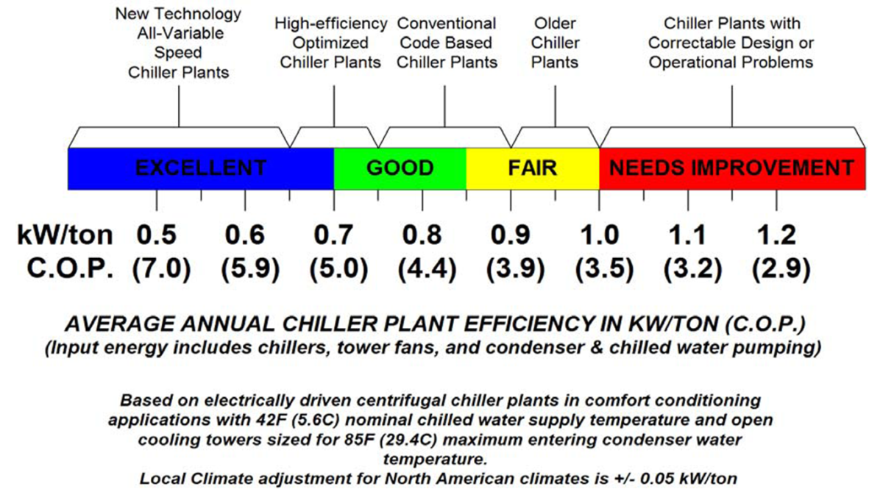
案例9：多项目冷站能效对比
美国暖通工程师学会（ASHRAE）提出的评价冷站效率的标尺如下

Slide 29
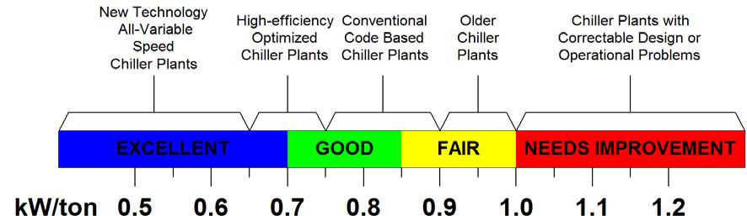
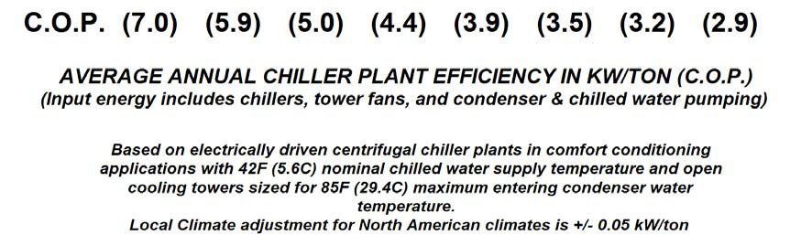
案例9：多项目冷站能效对比
最佳实践案例5.5
我国80%以上的冷站项目处于此区间
从3.8到5.5，节能30%
特灵发表的案例 2007
PP1 2011
PP2
2010
LnH,2007
CG,2010
FW 2010
DeH& CmH 2007
DsH 2007
FW 2007
香港的一些冷站案例

Slide 30
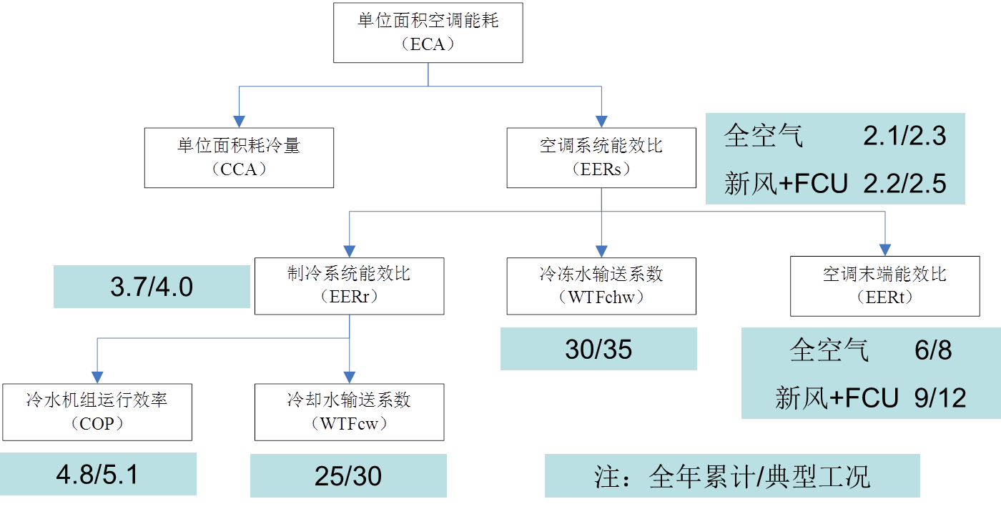
案例9：多项目冷站能效对比
国家标准GBT17981-2007 《空调系统经济运行》给出的空调系统经济运行指标体系及其限值

Slide 31
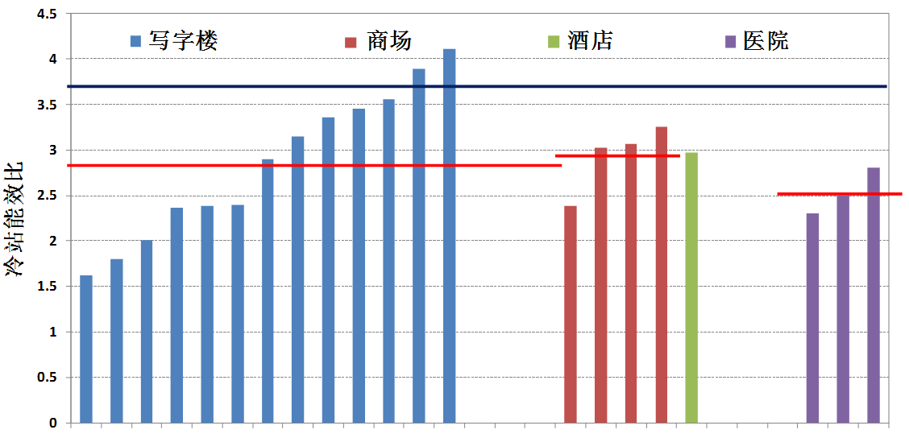
案例9：多项目冷站能效对比
2010年北京20个不同类型项目冷站效率对比

Slide 32
案例9：多项目冷站能效对比

Slide 33
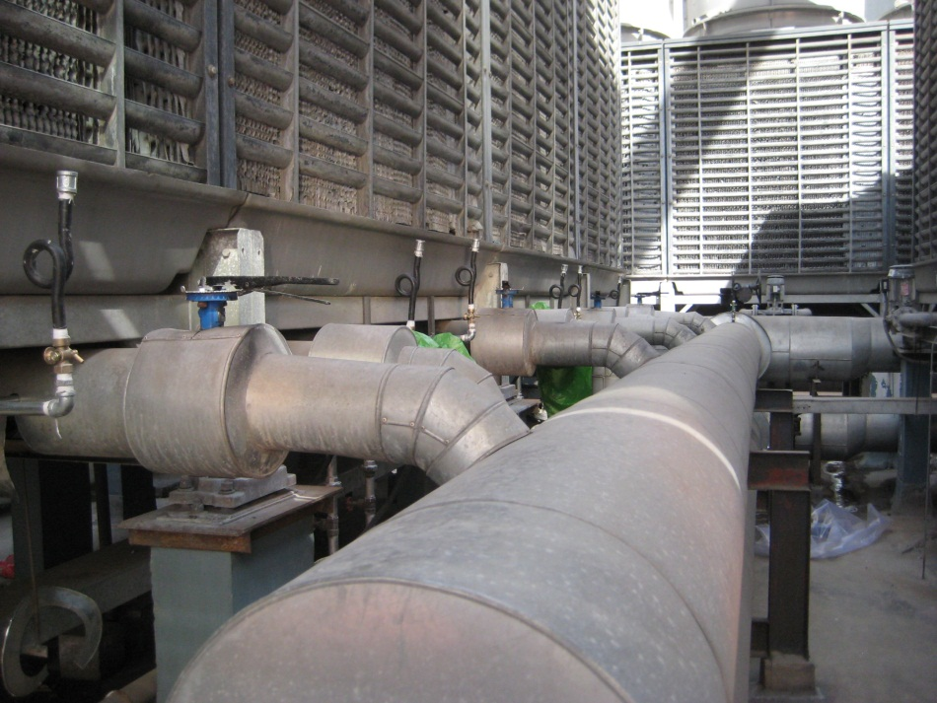
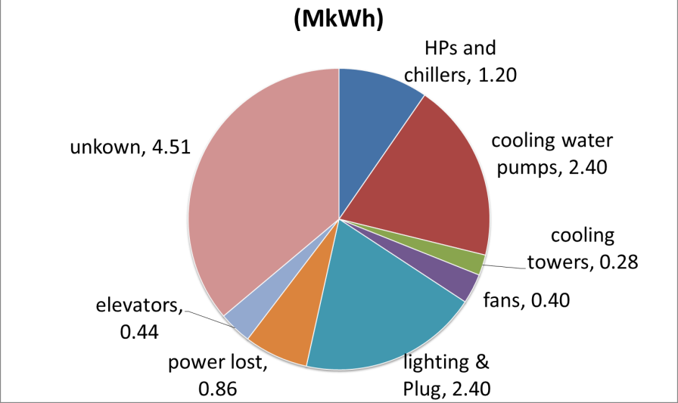
案例10：冷却水系统节能诊断
商场面积：约10万平米
2010年诊断，发现冷却水循环泵能耗偏高、冷却水泵工作点左偏，开启两台水泵，实际工作扬程即达40米以上（设计开启5台时达到额定扬程35米），原因不明
2011年初在闭式冷却塔各模块前后增设压力表，终于发现问题！

Slide 34
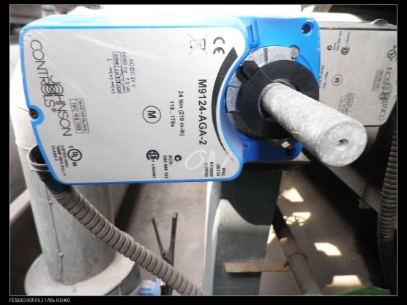
案例10：冷却水系统故障诊断
25组冷却塔模块共有25个自动控制的进水阀，其中6个完全开启，3个部分开启，其余基本关死
将这些进水阀全部打开，即节能36万kWh/年
34

Slide 35
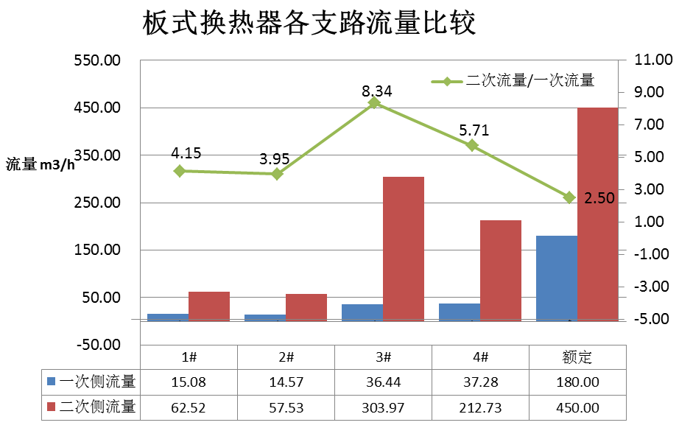
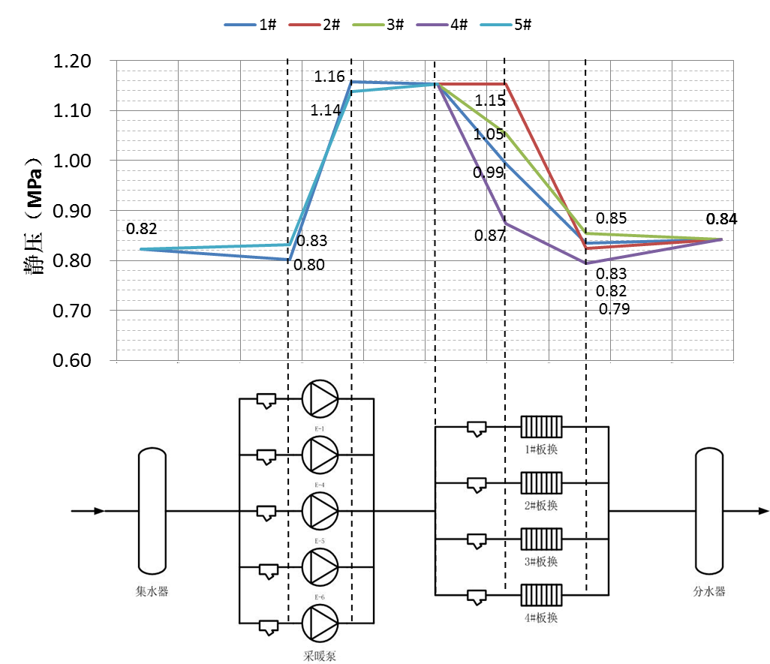
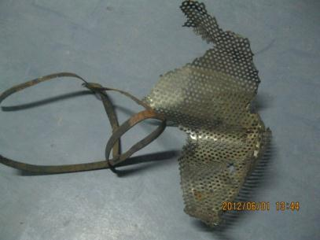
案例11：采暖板换节能诊断
拆洗过后，二次侧循环流量上限提高了50%，末端工作条件大大改善。若通过变频措施维持流量不变，实现采暖泵能耗同比下降50%，约30万kWh/年。

Slide 36
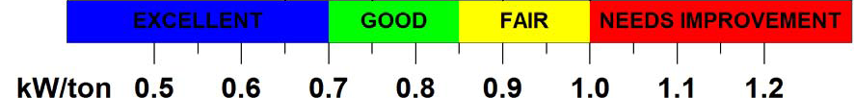
案例12：香港某商场1（高效能典范：冷站效率5.5）
本案例5.5
从3.5提升到5.0 冷站可节省30%
TRANE case 2007
PP1 2011
PP2
2010
FW 2010
DeH& CmH 2007
DsH 2007
FW 2007
LnH,2007
CG,2010

Slide 37
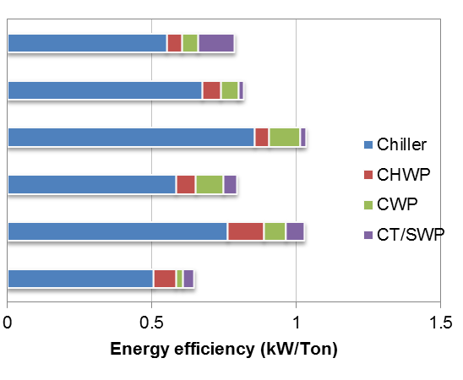
高效率冷站的实现
项目A
项目B
项目C
项目D
项目E
本项目
本项目采用二次水系统、海水冷却
冷机 选用高效冷机 / 精心控制高负载率运行 / 冬季适当提升供水温度
年平均效率6.9（额定效率：大冷机6.8，小冷机6.0）
冷冻水 平均温差>5℃运行 / 一次泵设计扬程仅10m / 二次泵合理变频控制
年平均输送系数45
冷却水 平均温差>5℃运行 / 总扬程仅20m
年平均输送系数45

Slide 38
高水平设计
一次泵扬程9米
（冷机蒸发器）
二次泵扬程15米@40Hz
（机房管路5米，末端10米）

Slide 39
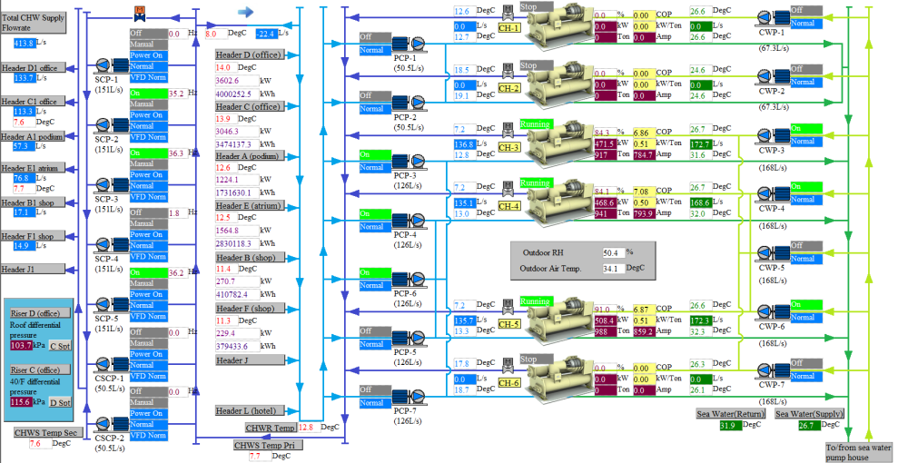
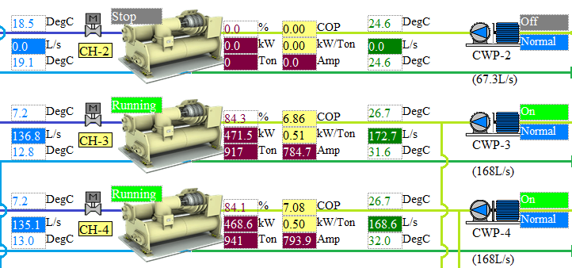
高水平运行
大冷机平均负荷率>90%
全手动控制，20年控制策略不断精进
自控系统中可读出实时冷机COP，便于科学决策

Slide 40
小结
为什么本项目运行能效这么高？
高水平设计（冷冻一次水泵扬程10m）
高效能设备（冷机额定效率6.8）
20年不断的精心运行控制
对数据的重视（冷量、电量、COP）

Slide 41
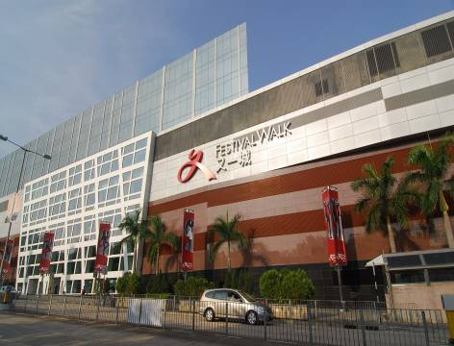
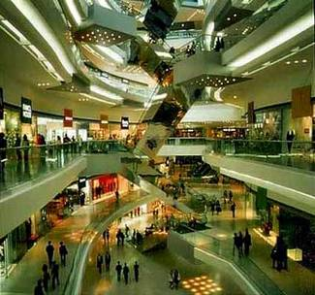
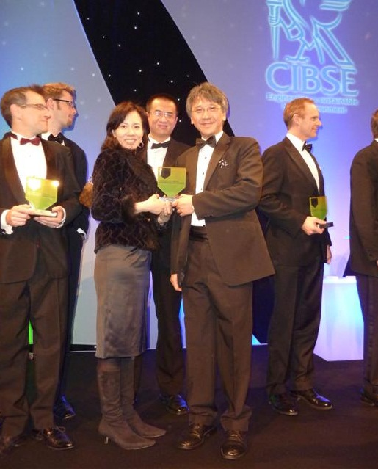
案例13：香港某商场2（节能1000万/年）
2010，CIBSE低碳运行大奖，伦敦

Slide 42
采取的主要节能措施及效果
冷却侧综合优化（冷却塔风机联合变频、去除限流器、合理降低水温设定值、加强冷凝器清洗等）
改进冷机加减机策略以提高冷机负荷率
将二次泵系统改为一次泵系统
更换高效冷机
优化AHU / PAU送回风温度设定值
给 AHU/ PAU 风机增加变频器
根据CO2浓度调整新风量
将 AHU 的控制逻辑改为串级控制
将部分公共区域灯具改为LED节能灯
适当减少照度超标区域的灯具数量
优化时间控制
合理减少车库排风机的运行时间
冰场余热回收

Slide 43
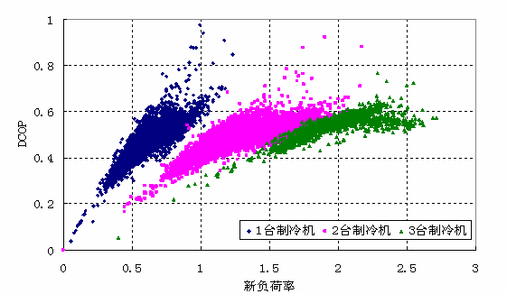
冷机控制优化
部分工况负载率偏低
二次水旁通
冷机加机策略：
RiserA~D的平均供水温度>9.5℃，或以下同时满足：
1. 冷机平均电流>90%; 2. 冷机出水温度≥8.5℃; 3. 二次水流量大于一次流量; 4. 单机负荷率>80%; 5. 负荷趋势>330TR
冷机减机策略：
RiserA~F的平均回水温度<9℃，或以下同时满足：
1.冷机平均电流<n%; 2. 冷机出水温度<8.5℃; 3. 一次水流量大于二次流量; 4. 单机负荷率<70%; 5. 负荷趋势<-50TR
常见
少见
改造方案：1. 改进冷机控制策略；2.治理二次水旁通

Slide 44
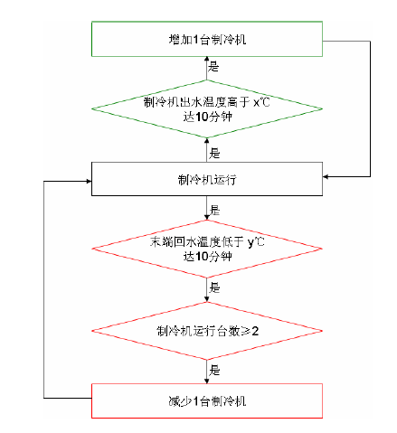
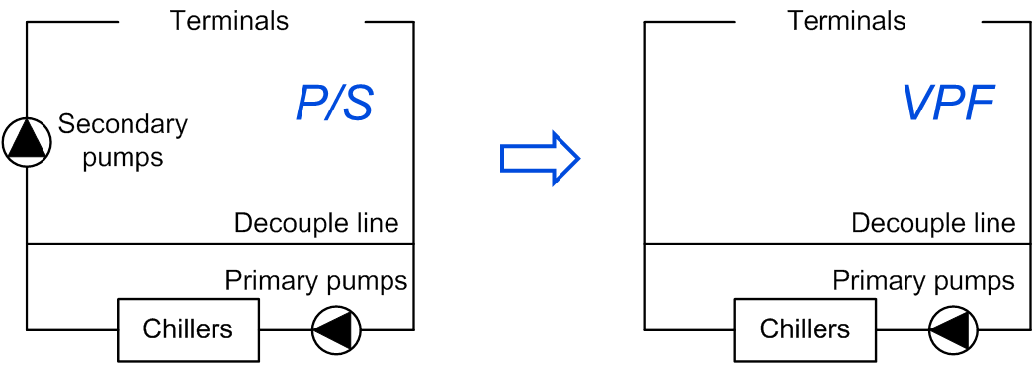
冷机控制优化
解决步骤一：改进现有冷机控制策略
解决步骤二：改变水系统形式
Cheng Chang, Qingpeng Wei, Xin Wang
ASSESSING CHILLED WATER SYSTEM RETROFIT THROUGH DATA-LOG-BASED SIMULATION, BS2011

Slide 45
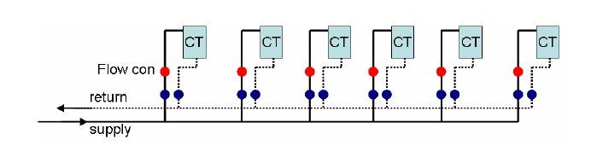
冷却侧拆除限流器
拆除后，由于冷机效率提高，一年节省了39万kWh
占制冷系统的（制冷机、冷却泵、冷却塔）的3.3%

Slide 46
更换冷机
ICOP-DCOP理论：
冷机效率COP = ICOP×DCOP
ICOP = 逆卡诺循环效率，通常在8~12之间
DCOP = 热力完善度，在0~1之间
什么情况下更换冷机？
在排除负载率、制冷剂填充量等因素影响，冷机DCOP仍偏低（低于主流冷机DCOP的80%）时，在经济性允许的前提下，应考虑更换

Slide 47

更换冷机
新冷机根据全年实际冷却水温度选型（额定冷凝温度42℃），COP较高
旧冷机为风冷系统（额定冷凝温度52℃）设计，改为水冷后，COP虽有所提升，比常规冷机仍明显偏低

Slide 48
小结
为什么本项目节能量那么大？
客观原因：
技术条件的改变（是否允许淡水冷却塔 / 变频器与能源价格此消彼长）
设计理念的改变（定流量->变流量）
主观原因：
业主重视（节能投资政策优待、管理执行力）
高水平技术团队5年如一日的服务

Slide 49

案例14：日本某商业综合体（高效能典范）
名称
晴海岛屿地区集中热供給设施（ＤＨＣ）
事业主体
东京都市Service（株）
所在地
晴海Island Triton Square内
会议厅栋 地下３层（电气室、監视室）・地下４层（机械室）
Z写字楼 屋顶（室外机）
供给开始日
2001年4月1日
供给地区
6.1 ha （第一街区）
供给面积
437,600 ㎡
最大供给量
（冷量）约122 GJ/h （热量）约57 GJ/h
供给条件
（冷冻水）6℃／16℃ （热水）47℃／37℃
基本设計
（株）日建設計
实施設計・施工
新日本制铁（株）

Slide 50

系统复杂，数据翔实
东京电力、日建设计、名古屋大学共同主持项目开发，代表了当时最先进技术成果

Slide 51


本项目的地位及评价
最低冷热价格（比它还低的历史久远）
最高一次能效（比它还高的有余热利用）
最低碳（比它还低的有余热利用）

Slide 52




DHC研究结论：能效几乎达到当时工艺水平的最优

Slide 53



设计精妙

Slide 54


运行一流
优化控制的实现：
运行管理人员编制了小软件，可根据气象参数，结合DHC的历史运行记录，预测第二天的负荷曲线；
人工设定夜间蓄冷、蓄热的工作模式，软件可对蓄冷蓄热量的变化及实际运行费用作出预测，帮助运行操作人员确定最佳方案。

Slide 55
运行的改进空间非常有限
 | Unit | Strategy 0 | Strategy 1 | Strategy 2 | Strategy 3
 |  | 2009 original | improved | most cost saving | most energy saving
Total electricity consumption | MWh | 9,072 | 9,045 | 9,352 +3.0% | 8,920 -1.2%
Total cost | Daytime electricity price per MWh | 5,166 | 4,538 | 4,447 -2.0% | 5,349 +18%

Slide 56
节能典范项目的共同经验
均设有能源管理平台，常年逐时记录能耗数据、关键运行参数
引入高水平技术支持，科学评价、持续改进
前期高水平设计 + 后期高水平运行

Slide 57
基于能源管理平台的服务体系
节能改造服务：节能改造方案设计/节能改造工程/合同能源管理
技术支持服务：节能咨询/节能诊断/节能操作规程制定
管理支持服务：能耗对比排名/能效评估/节能潜力评估
数据基础服务：能耗数据报告/初步数据分析/软件使用培训

Slide 58
基于能源管理平台的节能管控
节能管理
设计/建造/运行/改造
信息平台
技术服务

Slide 59
近期节能服务工作规划
1. 配合商管总部完成定期的数据汇总、整理、分析、报告工作；
2. 为项目公司提供初级的数据服务，建立与项目公司技术管理部门的交流渠道；
3. 选择分项能耗，在万达各项目公司开展深入研究，调研关键影响因素，分析能耗差异的原因，从设计、运行两个方面总结节能成功经验。

Slide 60
长期节能服务工作规划
1. 建立数据质量多重校验机制，加强数据系统维护和质量监管，确保平台健康
2. 将设备系统服务品质的监控纳入平台，使得服务品质参数量化、可管理，同时为节能增加约束条件
3. 将设备系统关键运行参数的监控纳入平台，进一步强化平台对于节能运行、改造的指导

Slide 61
节能管理的数据化变革已经开始……
北京博锐尚格节能技术有限公司
王鑫（博士），节能服务部总经理
13552124884，wangxin@persagy.com

